Slide 1


Período analisado 01/04/2026 — 30/04/2026
Relatório de Performance Digital
TRIUNFO · ABRIL 2026
Nova apresentação executiva construída a partir dos dados do PDF anexado.
Resultados de mídia paga, tráfego do site e engajamento para Triunfo.
Fonte: relatório Triunfo — Abril 2026
Apresentação executiva

Slide 2
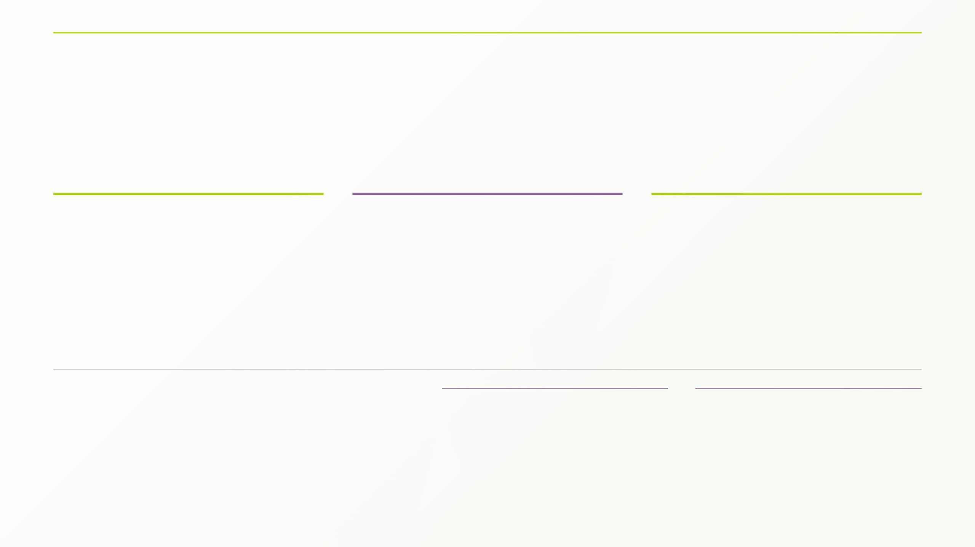
TRIUNFO
Visão executiva · Abril 2026
Abril ampliou escala, mas exige conversão
O novo relatório mostra forte geração de visibilidade e tráfego: 337.163 impressões e 9.179 cliques com investimento consolidado em mídia paga.
R$ 9.477,87
337.163
9.179
investimento total
impressões
cliques
Soma de Meta Ads, Google Ads e campanhas patrocinadas adicionais.
Exposição consolidada do ecossistema pago no período.
Tráfego total reportado nas frentes de mídia analisadas.
A prioridade é transformar alcance e cliques em contacto comercial.
O que funcionou
O ponto crítico
Google Ads e publicações patrocinadas geraram volume relevante com CPCs competitivos, enquanto Meta manteve alcance internacional qualificado.
A conversão reportada continua baixa frente ao tráfego, e as publicações patrocinadas não registaram cliques na landing page.
Fonte: PDF Triunfo — período de 01/04/2026 a 30/04/2026.

Slide 3
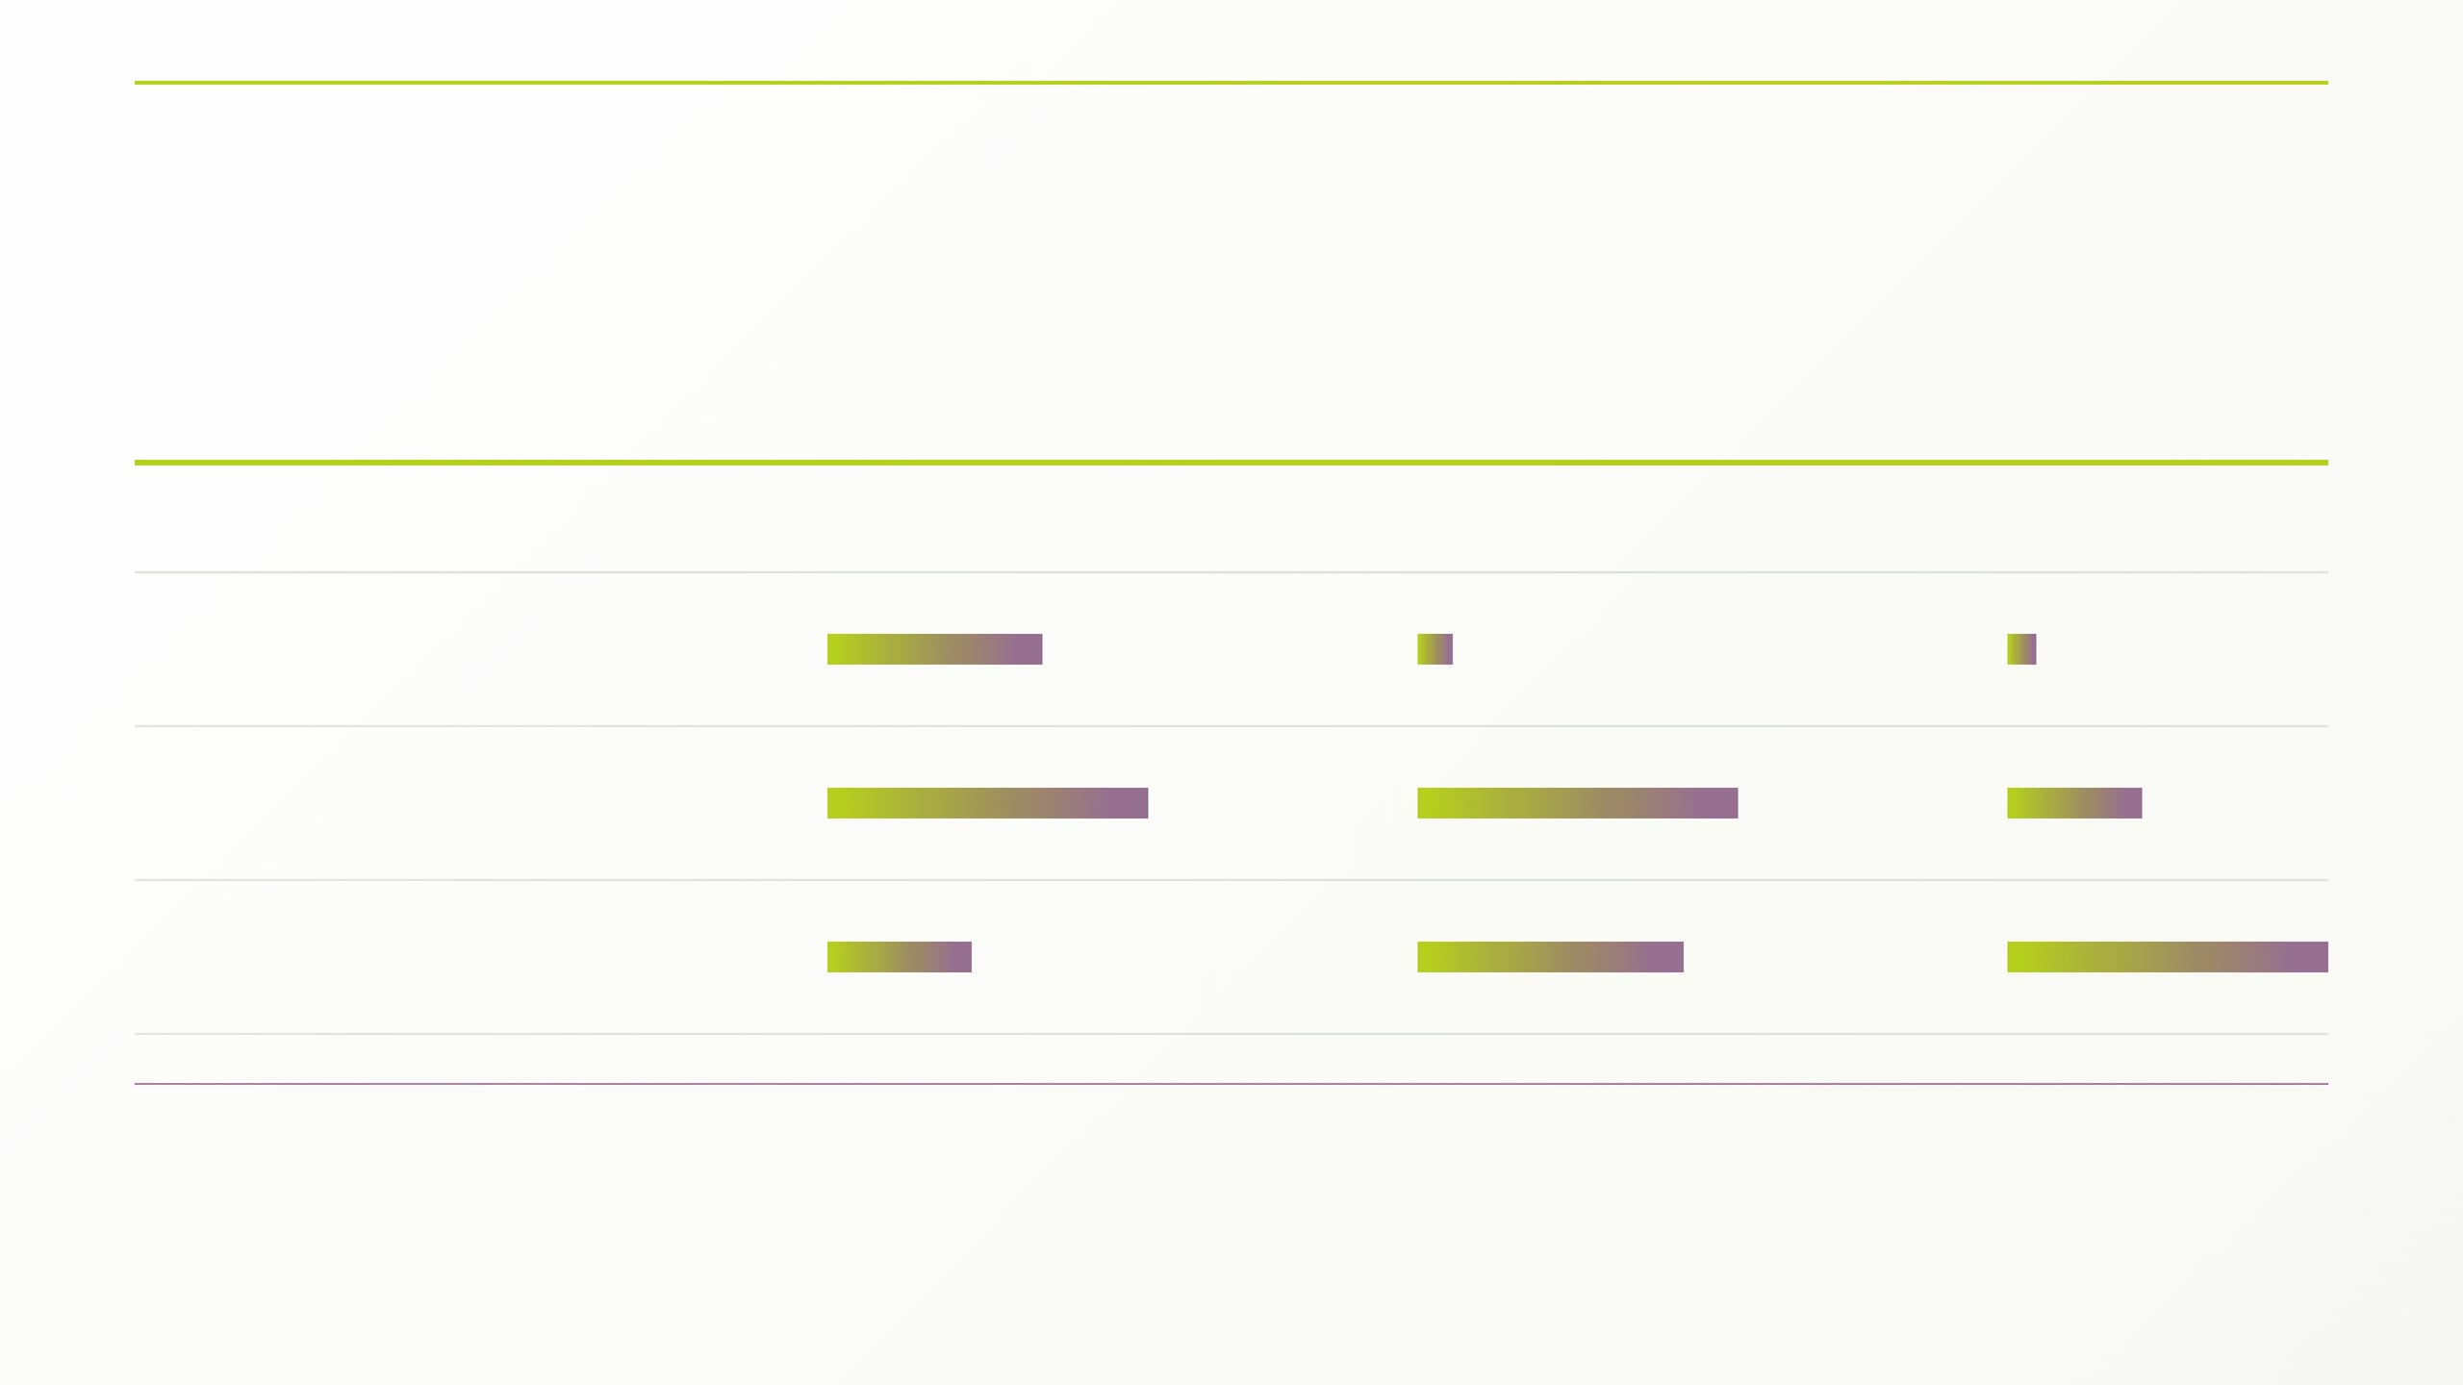
TRIUNFO
Mix de canais · Abril 2026
O mix de canais teve papéis distintos
Meta Ads, Google Ads e campanhas patrocinadas adicionais atuaram em funções complementares: alcance, intenção ativa e engajamento de baixo custo.
CANAL
INVESTIMENTO
IMPRESSÕES
CLIQUES
Meta Ads
R$ 3.011,58
18.630
523
alcance internacional
Google Ads
R$ 4.466,40
173.744
2.547
intenção de pesquisa
Patrocinadas
R$ 1.999,89
144.789
6.109
engajamento e tráfego
Google gera escala; patrocinadas geram cliques baratos.
A leitura estratégica é combinar estes papéis: manter Google como motor de intenção, usar patrocinadas para volume e Meta para desenvolvimento de mercados internacionais qualificados.
Fonte: PDF Triunfo — valores consolidados de mídia paga em abril de 2026.

Slide 4
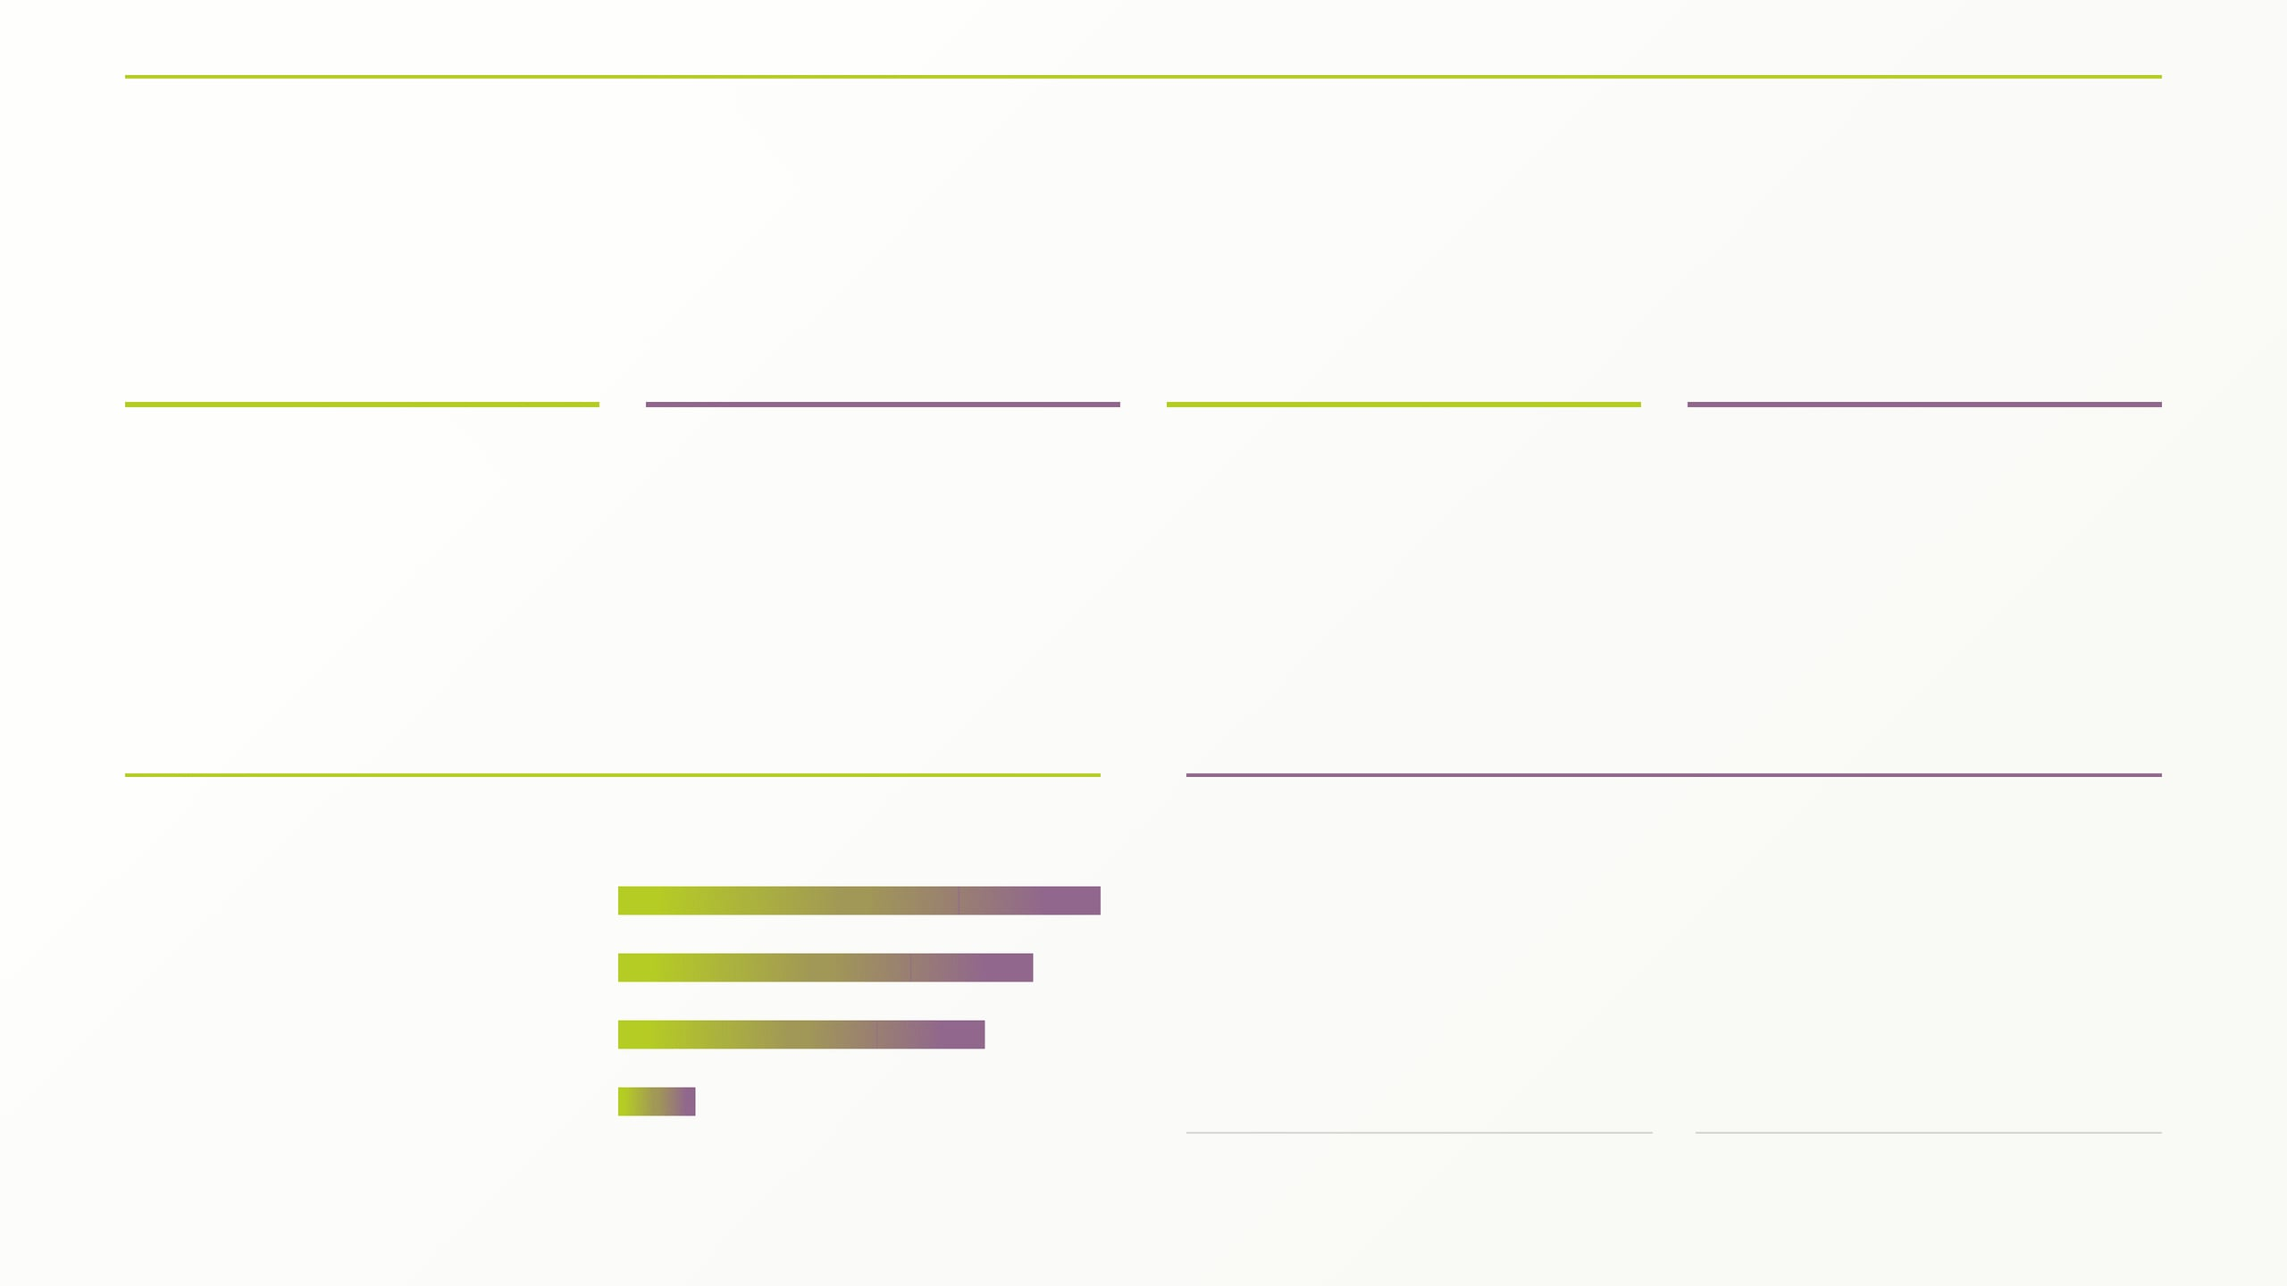
TRIUNFO
Meta Ads · Abril 2026
Meta Ads sustentou alcance internacional
A campanha internacional gerou crescimento expressivo de exposição, alcance e cliques, mantendo frequência controlada em mercados prioritários.
9.779
18.630
523
R$ 3.011,58
alcance
impressões
cliques
valor gasto
+251,51% versus o período anterior.
+221,65% e frequência média de 1,91.
+293,23% em cliques totais reportados.
CPM médio de R$ 161,65 no mês.
EVOLUÇÃO VS. PERÍODO ANTERIOR
LEITURA EXECUTIVA
A escala cresceu sem sinal de saturação elevada.
Cliques
+293%
Alcance
+252%
+222%
A frequência média de 1,91 sugere que a campanha ampliou o alcance sem exposição excessiva. O próximo passo é conectar esse alcance a criativos e destinos com maior intenção comercial.
Impressões
CPM médio
+48%
2,81%
R$ 5,76
Fonte: PDF Triunfo — Meta Ads, período de 01/04/2026 a 30/04/2026.
CTR total reportado
CPC médio Meta Ads

Slide 5
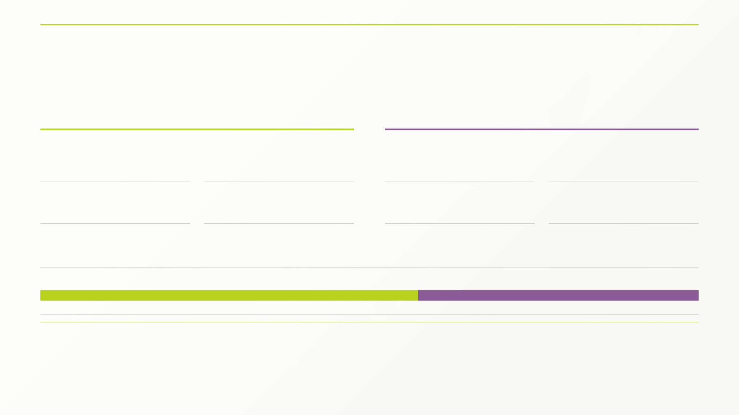
TRIUNFO
Meta Ads · Plataformas · Abril 2026
Instagram liderou volume, Facebook eficiência
A distribuição por plataforma mostra que Instagram concentrou maior escala de cliques e alcance, enquanto Facebook entregou CPC mais competitivo.
Instagram
57,4%
Facebook
42,6%
MAIOR VOLUME
DOS CLIQUES
MAIOR EFICIÊNCIA
DOS CLIQUES
300
6.698
223
3.428
cliques reportados
pessoas alcançadas
cliques reportados
pessoas alcançadas
R$ 6,66
R$ 1.998,01
R$ 4,55
R$ 1.013,57
CPC médio
valor gasto
CPC médio
valor gasto
DISTRIBUIÇÃO DOS CLIQUES EM META ADS
TOTAL: 523
Instagram · 300 cliques
Facebook · 223 cliques
A escala veio do Instagram; a eficiência veio do Facebook.
A recomendação é preservar Instagram para alcance e descoberta, mas usar o menor CPC do Facebook para testar mensagens de contacto e geração de leads com mais disciplina de custo.
Fonte: PDF Triunfo — Resultado por Plataforma, período de 01/04/2026 a 30/04/2026.

Slide 6
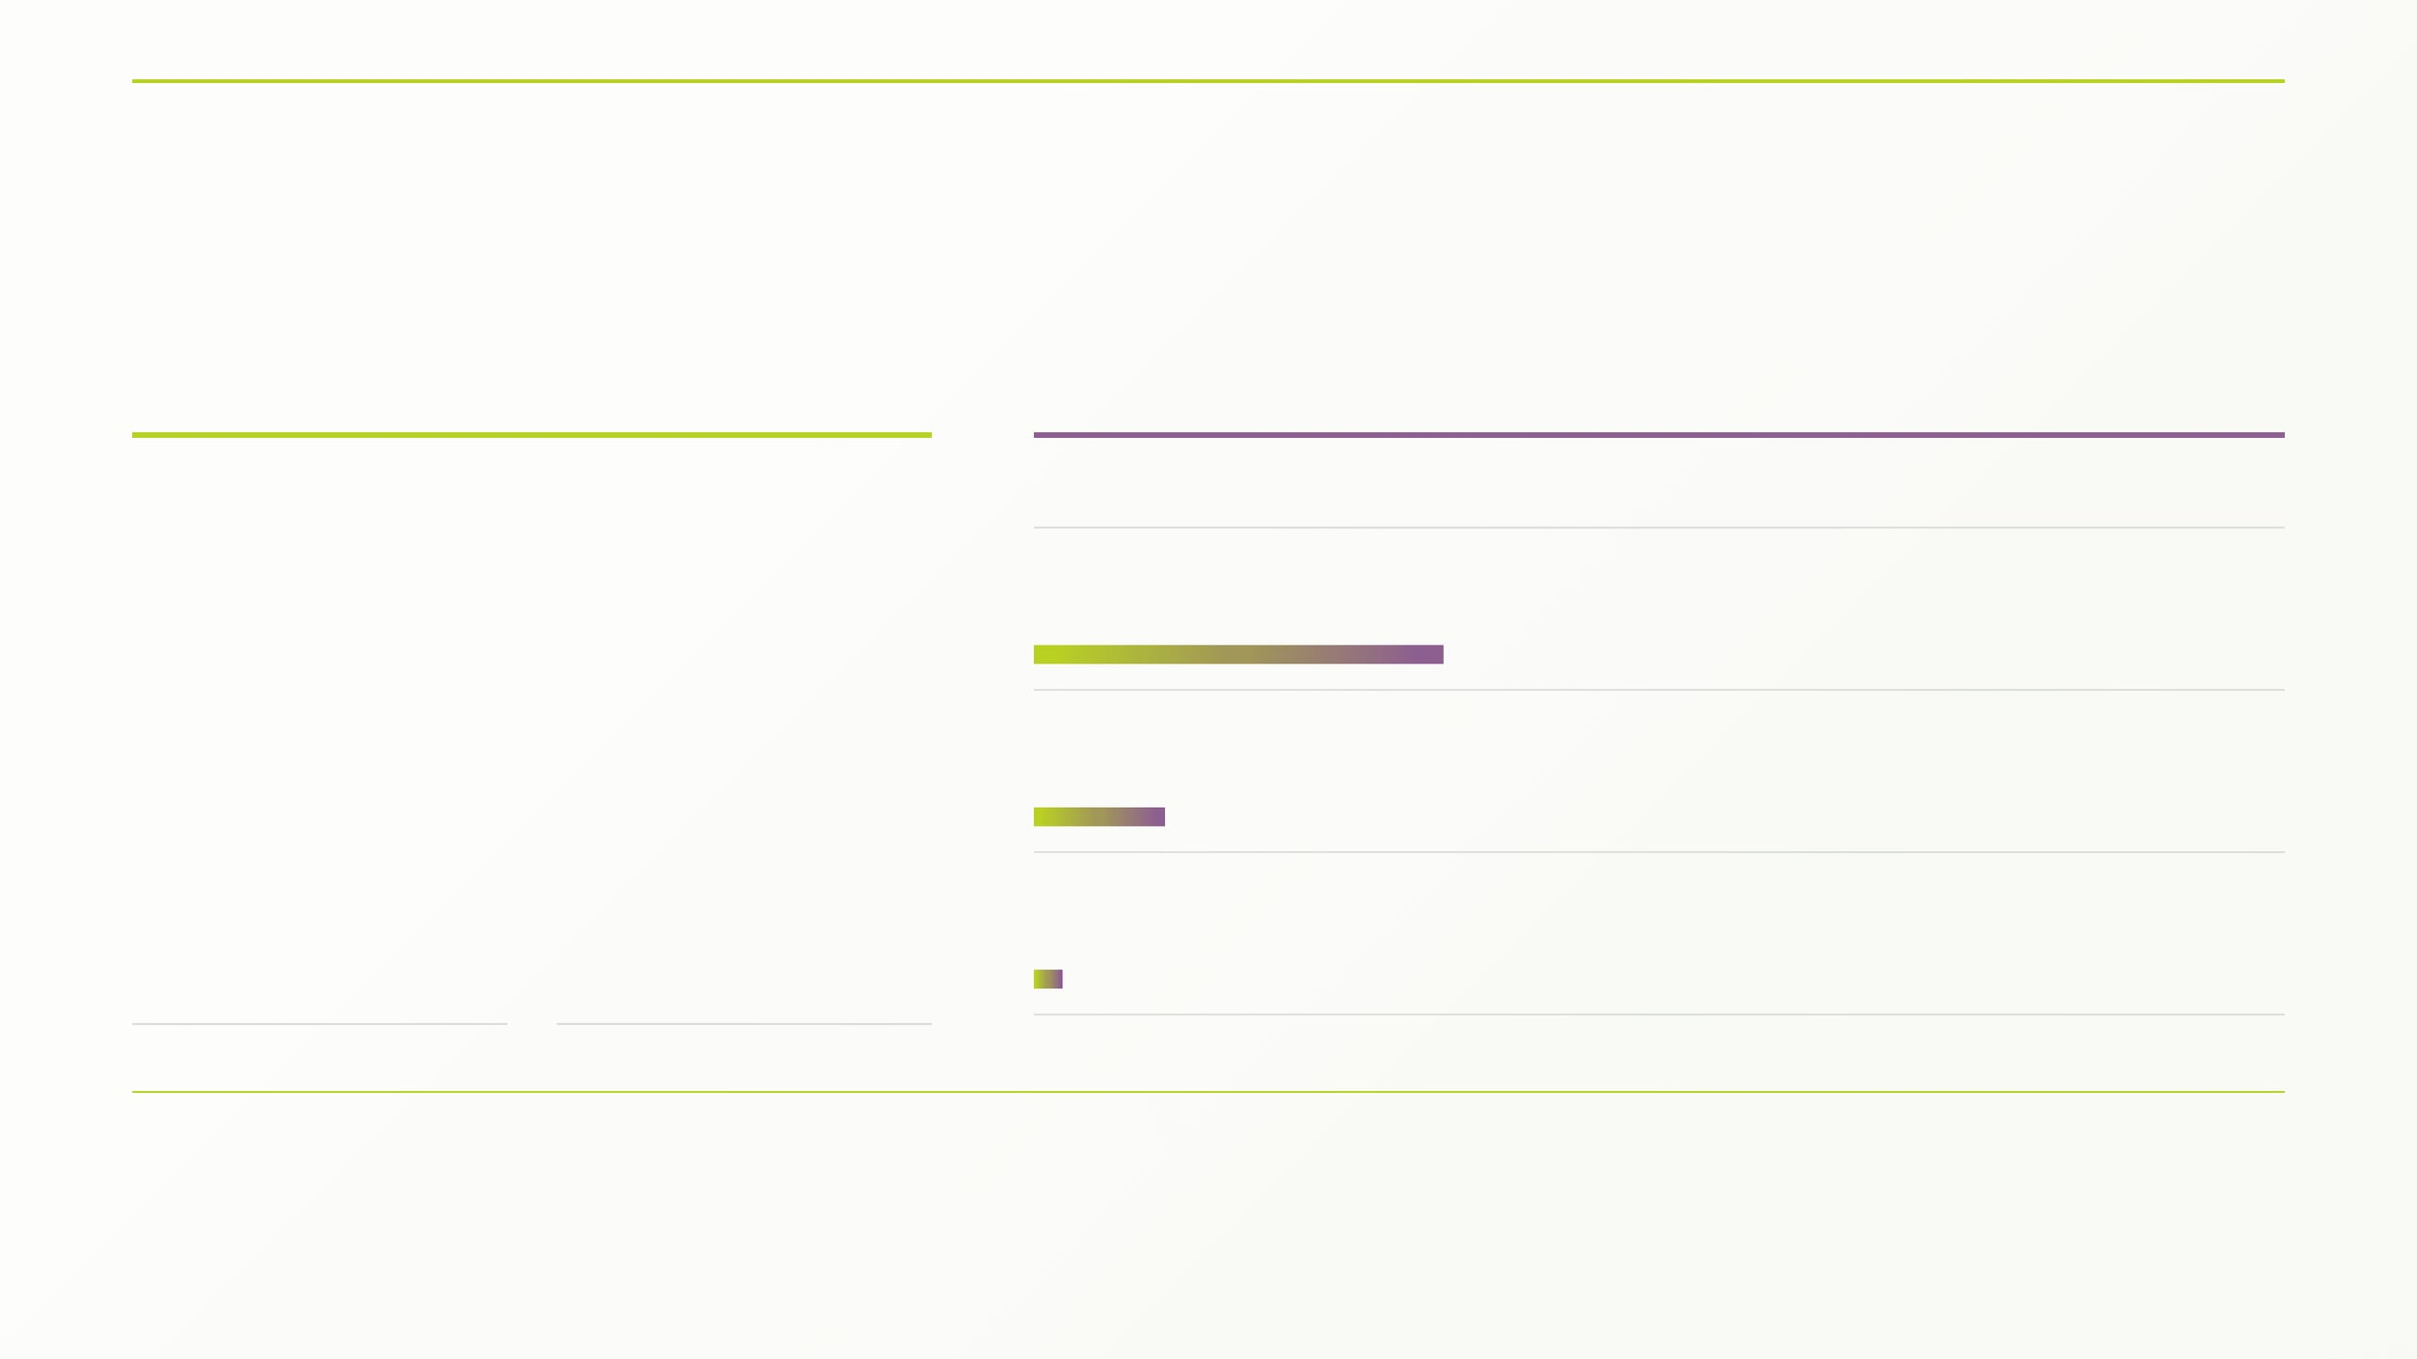
TRIUNFO
Meta Ads · Criativos · Abril 2026
O criativo de origem venceu em cliques
Entre os principais anúncios de Meta Ads, a narrativa de origem e controlo do processo produtivo concentrou a maior resposta do público.
CRIATIVO VENCEDOR
ANÚNCIO
CLIQUES
CPC
ALCANCE
FREQ.
CPM
“Origin makes all the difference” liderou o ranking de anúncios.
Origin makes all the difference
376
R$ 5,88
7.852
1,67
R$ 168,44
when every step of...
At Triunfo do Brasil
119
R$ 5,24
3.124
1,50
R$ 133,06
376
every step of the production...
Organic. Natural. Versatile.
28
R$ 6,33
537
1,52
R$ 216,77
cliques reportados no período
One ingredient. Endl...
7.852
R$ 5,88
alcance
CPC médio
A mensagem de origem deve orientar os próximos testes.
O anúncio vencedor gerou aproximadamente 72% dos cliques entre os três principais criativos, indicando que rastreabilidade, controlo produtivo e procedência são argumentos centrais para escalar a comunicação.
Fonte: PDF Triunfo — principais anúncios de Meta Ads, abril de 2026.

Slide 7
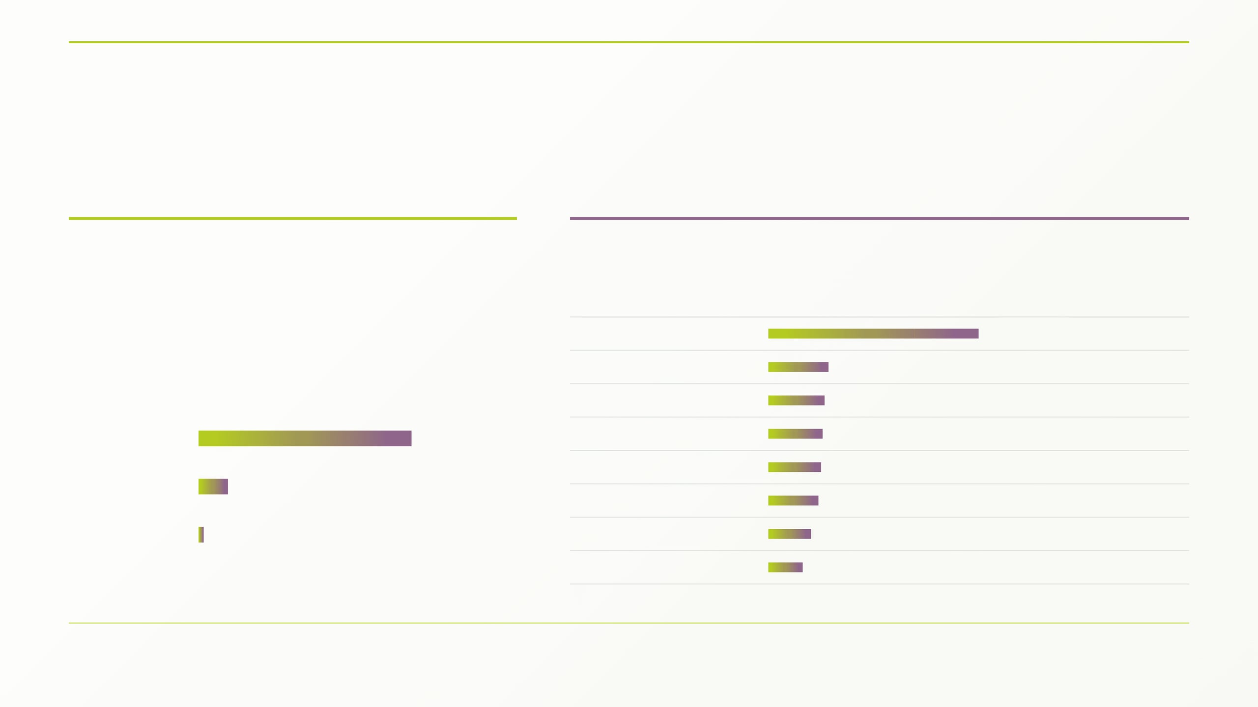
TRIUNFO
Meta Ads · Público e mercados · Abril 2026
Dubai e público masculino concentraram resposta
A campanha internacional teve forte concentração de cliques em homens e maior alcance em mercados dos Emirados, Estados Unidos, Canadá e Espanha.
DISTRIBUIÇÃO POR GÉNERO
REGIÕES COM MAIOR ALCANCE
Ranking por alcance reportado em Meta Ads.
86,0%
REGIÃO
ESCALA
ALCANCE
CPM
Dubai
1.789
R$ 120,83
Florida
511
R$ 297,08
dos cliques vieram de homens
Ontario
480
R$ 168,47
Homem
86,0%
Abu Dhabi
461
R$ 109,88
California
449
R$ 239,65
Mulher
11,9%
Cataluña
425
R$ 100,84
Desconhecido
2,1%
Sharjah
363
R$ 108,69
Madrid
294
R$ 151,31
A concentração sugere oportunidade para mensagens B2B voltadas a compradores, distribuidores e decisores comerciais internacionais.
Emirados combinam escala e eficiência.
Dubai lidera o alcance e Abu Dhabi mantém CPM competitivo; a recomendação é aprofundar estes mercados com criativos localizados e chamadas comerciais diretas.

Slide 8
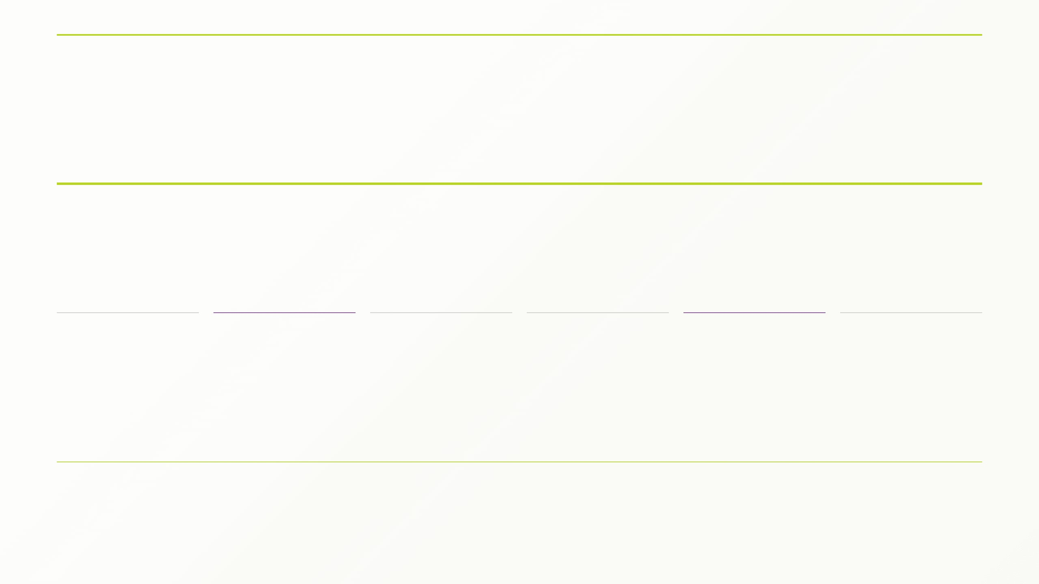
TRIUNFO
Google Ads · Pesquisa internacional · Abril 2026
Google Ads captou intenção de pesquisa
A campanha internacional de pesquisa gerou forte expansão de tráfego e exposição, com CPC competitivo e uma conversão reportada no período.
A pesquisa entregou 2.547 cliques e aumentou a escala do funil, mas a conversão ainda precisa acompanhar o volume de visitas.
173.744
impressões no período
2.547
1,47%
R$ 1,75
R$ 25,71
R$ 4.466,40
1
cliques
CTR
CPC
CPM médio
custo
conversão
+2.498,98% vs. período anterior
Taxa de cliques da campanha
-81,22% vs. período anterior
Custo por mil impressões
Investimento total em Google Ads
100% atribuída a celulares
Força: volume de pesquisa cresceu de forma expressiva, com mais de 173 mil impressões.
Eficiência: o CPC de R$ 1,75 indica tráfego pago competitivo para intenção internacional.
Atenção: apenas 1 conversão reportada reforça a necessidade de otimizar landing page e tracking.
Fonte: PDF Triunfo — Google Ads, período de 01/04/2026 a 30/04/2026.

Slide 9
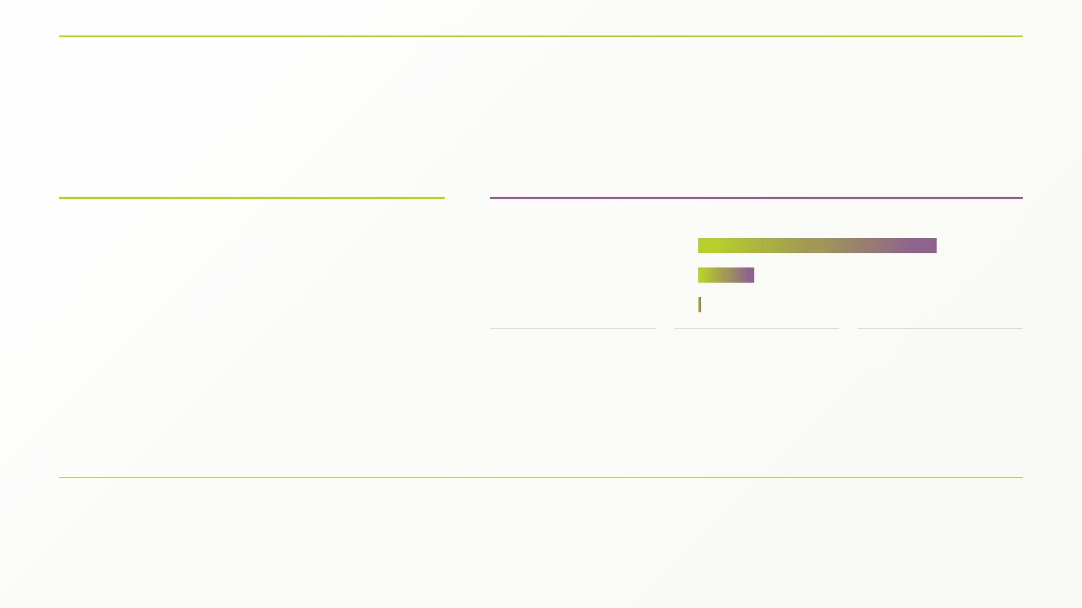
TRIUNFO
Dispositivos e conversão · Abril 2026
Mobile domina, mas conversão ainda é crítica
O tráfego de Google Ads foi majoritariamente mobile, e a única conversão reportada também veio de celular, reforçando a necessidade de otimizar a experiência neste dispositivo.
PRINCIPAL LEITURA
CLIQUES POR DISPOSITIVO
Total Google Ads: 2.547 cliques
80,2%
Celulares
2.042
80,2%
Computadores
480
18,8%
dos cliques de Google Ads vieram de celulares
Tablets
25
1,0%
R$ 1,75
1
0,04%
Foram 2.042 cliques em celulares, contra 480 em computadores e 25 em tablets. O comportamento indica que a jornada inicial acontece na palma da mão.
CPC médio da campanha de pesquisa
conversão total reportada no mês
taxa aproximada de conversão sobre cliques
100% da conversão reportada foi atribuída a celulares.
A jornada é mobile-first, mas a fricção continua alta.
Com 80,2% dos cliques em celular e apenas uma conversão, a prioridade é revisar velocidade, clareza da proposta, formulário, WhatsApp, idioma e rastreamento de eventos no ambiente mobile.
Fonte: PDF Triunfo — Google Ads e conversão por dispositivo, período de 01/04/2026 a 30/04/2026.

Slide 10
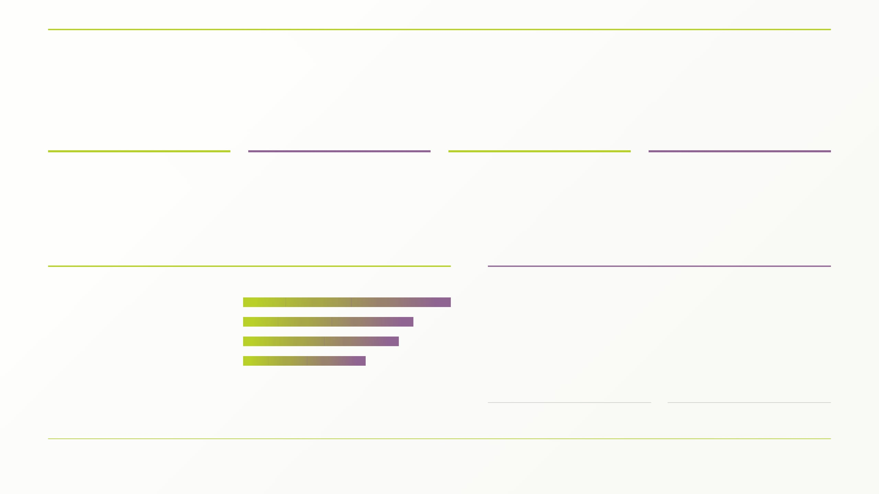
TRIUNFO
Google Analytics · Abril 2026
Analytics mostra crescimento e rejeição elevada
O site recebeu mais tráfego e gerou mais interações no período, mas a qualidade da navegação ainda exige atenção por causa da taxa de rejeição elevada.
6.022
4.863
8.491
29.770
sessões
usuários ativos
visualizações
eventos
CRESCIMENTO REPORTADO
QUALIDADE DE TRÁFEGO
Eventos
+93%
Crescimento de volume ainda não significa maior profundidade.
Usuários ativos
+76%
Sessões
+70%
Visualizações
+55%
A navegação cresce, mas a rejeição elevada indica necessidade de alinhar promessa dos anúncios, velocidade, conteúdo inicial e chamadas de contacto.
86,98%
8s
taxa de rejeição
tempo médio de engajamento por sessão
O próximo ganho vem da experiência pós-clique.
Com tráfego em alta, o foco deve migrar para landing pages mais objetivas, tracking de eventos comerciais e redução de fricção no primeiro contacto. Fonte: PDF Triunfo — Google Analytics, abril de 2026.

Slide 11
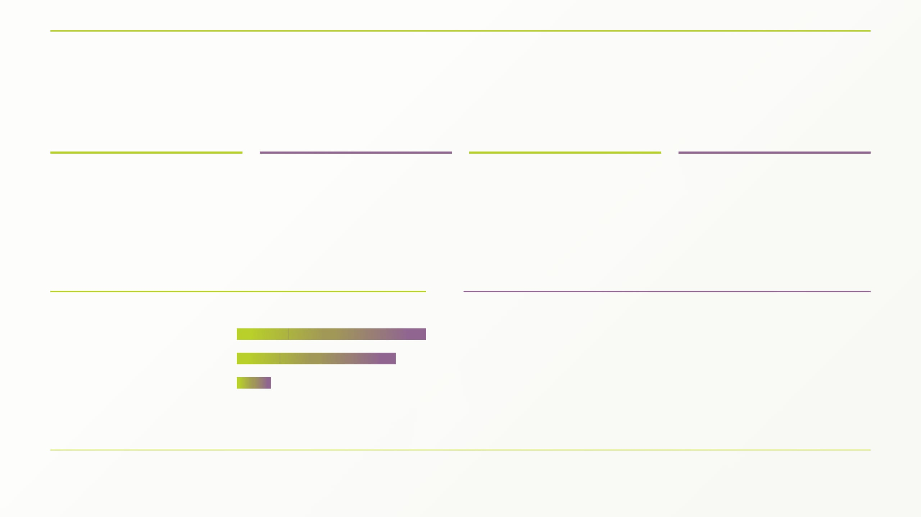
TRIUNFO
Publicações patrocinadas · Abril 2026
Publicações patrocinadas geraram tráfego barato
A secção adicional do relatório mostra alto volume de cliques e engajamento, com custo por clique significativamente baixo, mas sem avanço reportado para a landing page.
144.789
6.109
58,86%
R$ 1.999,89
impressões
cliques
taxa de engajamento
custo total
Volume de exposição das publicações patrocinadas no período.
Maior volume de cliques entre as frentes analisadas.
Indicador de interação reportado na campanha.
Investimento da frente patrocinada adicional.
EFICIÊNCIA DE TRÁFEGO
PONTO CRÍTICO
Cliques
6.109
Muito clique, mas zero clique na landing page.
Impressões
144.789
CPC médio
R$ 0,33
O desempenho indica boa capacidade de gerar interação dentro da plataforma, mas a ausência de cliques para a landing page limita o potencial de conversão comercial e de mensuração.
Leitura: a frente patrocinada entrega tráfego barato e volume, funcionando como acelerador de topo e meio de funil.
A oportunidade está em converter engajamento.
Manter a frente pelo baixo custo de tráfego e incluir chamadas diretas e UTMs para transformar interação em visita qualificada.
Fonte: PDF Triunfo — secção de publicações patrocinadas, período de abril de 2026.

Slide 12
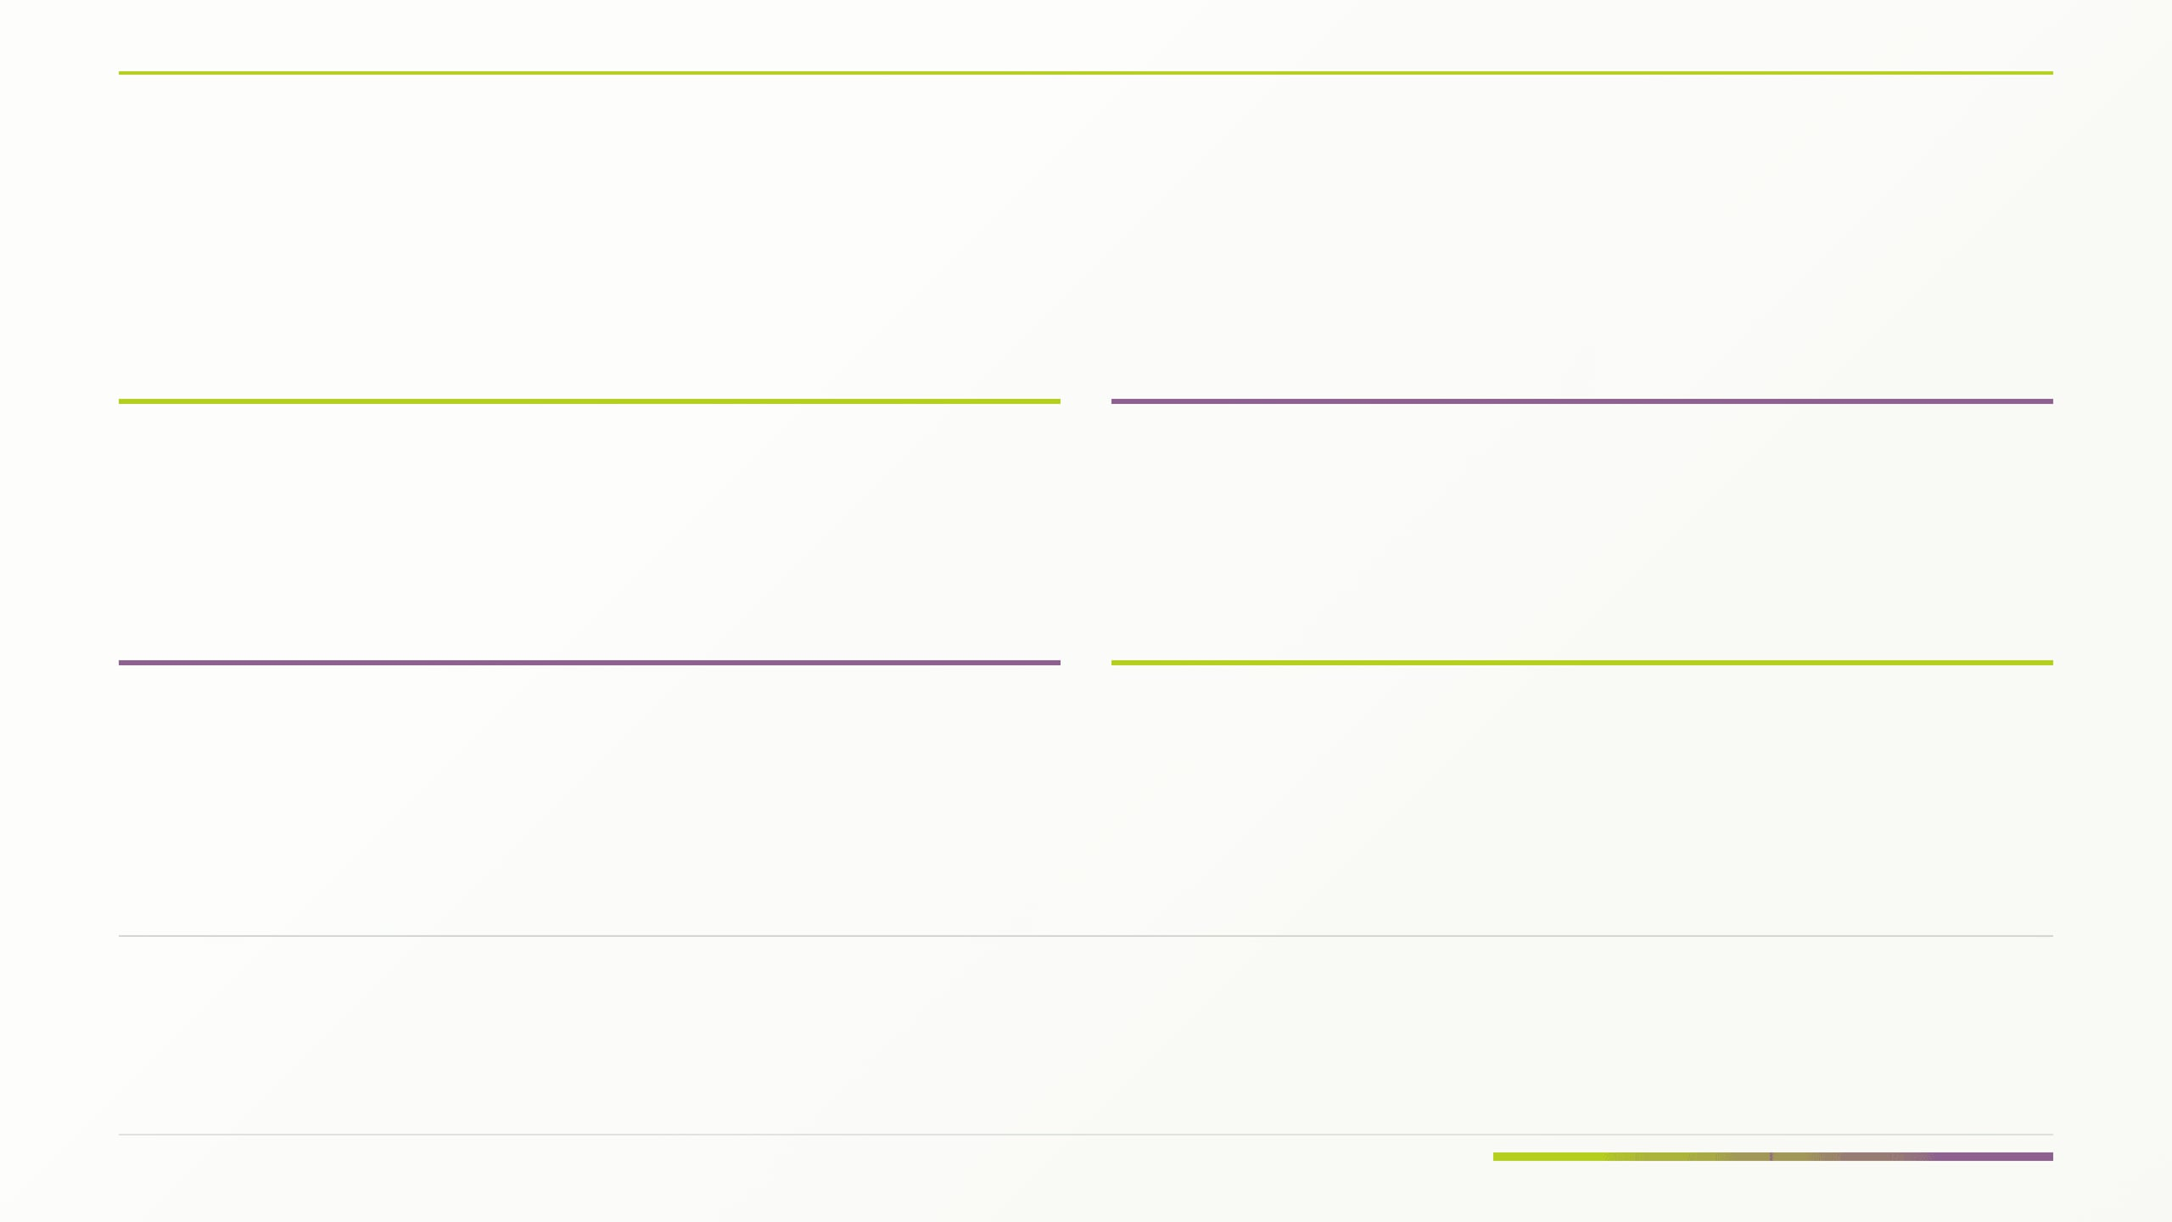
TRIUNFO
Próximo ciclo · Recomendações
Prioridades para o próximo ciclo
A escala conquistada em abril deve ser convertida em aprendizagem comercial: menos dispersão, mais rastreamento, destinos melhores e testes orientados por intenção.
01
Corrigir o funil de conversão
02
Criar landing pages por intenção
Auditar formulários, eventos e metas para garantir que cliques de Google, Meta e publicações patrocinadas sejam medidos até ao contacto comercial.
Separar páginas para exportação, distribuição e ingredientes orgânicos, reduzindo rejeição e aumentando relevância por mercado.
03
Escalar criativos de origem
04
Realocar verba por eficiência
Usar a narrativa vencedora de procedência, controlo produtivo e rastreabilidade como base para novas variações por país e segmento.
Manter Google como captura de intenção, explorar Facebook pelo menor CPC e priorizar Emirados onde alcance e CPM apresentaram melhor combinação.
Objetivo: transformar tráfego barato em pipeline real.
O próximo ciclo deve ser avaliado por qualidade de lead, taxa de conversão da página e custo por contacto, não apenas por cliques. A disciplina de tracking será o principal fator para decidir onde escalar investimento.
Fonte: síntese executiva a partir do PDF Triunfo — Abril 2026.

